Slide 1
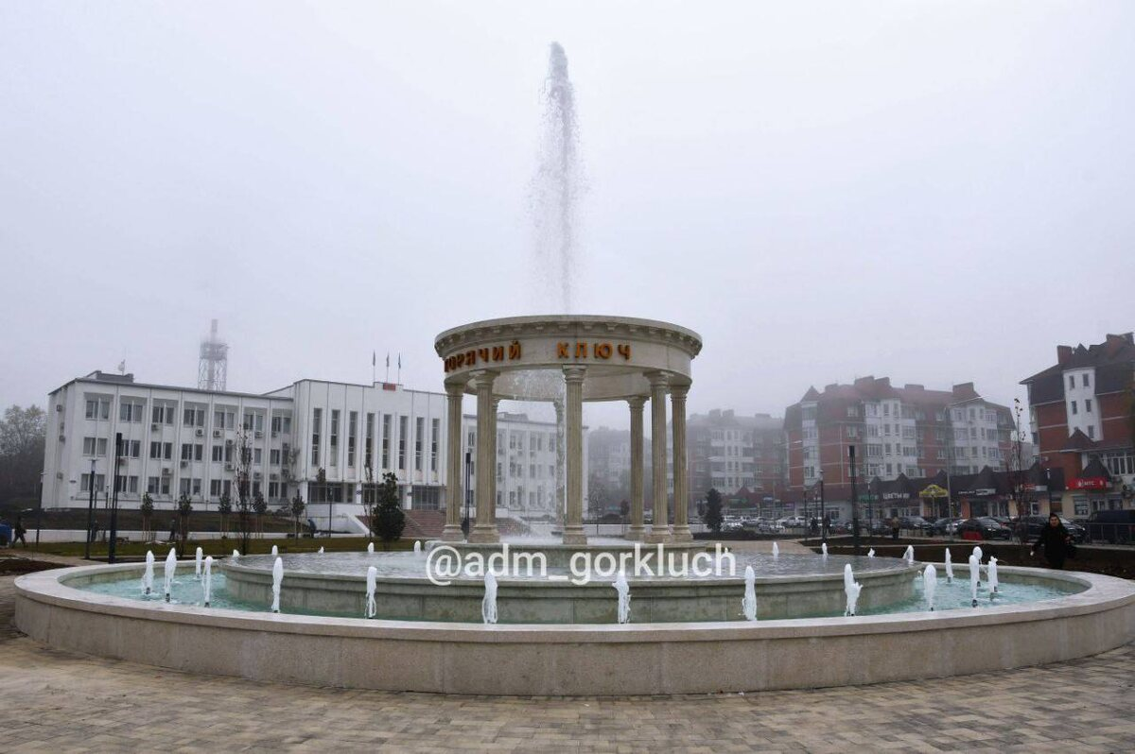
БЮДЖЕТ ДЛЯ ГРАЖДАН
Разработан на основании Решения Совета
город Горячий Ключ от 12.12.2025 г. № 14
«О бюджете муниципального образования
муниципальный округ город Горячий Ключ Краснодарского края на 2026 год и
на плановый период 2027 и 2028 годов»

Slide 2
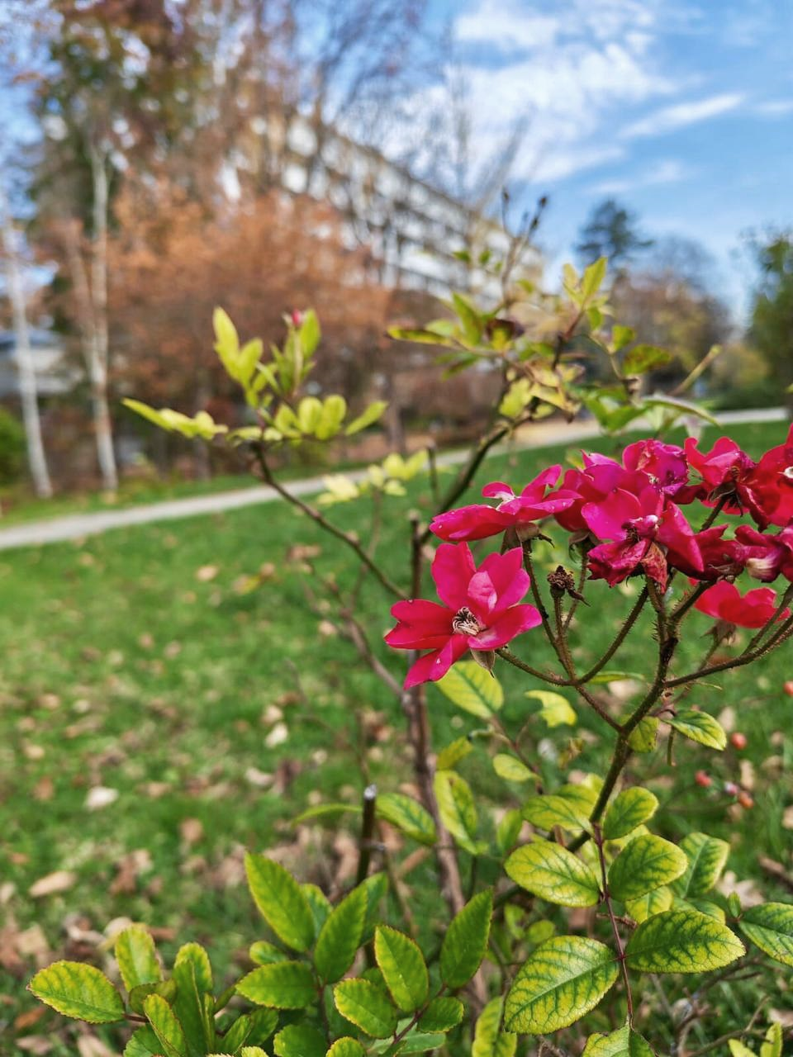
Уважаемые жители города Горячий Ключ!
В целях повышения прозрачности бюджета и бюджетного процесса финансовым управлением администрации муниципального образования город Горячий Ключ разработан информационный ресурс «Бюджет для граждан». Излагая материал, мы постарались в доступной для Вас форме разъяснить все тонкости сложных механизмов бюджетного процесса:
как формируется доходная и расходная части бюджета городского округа;
сколько средств расходуется на образование, физкультуру и спорт, жилищно-коммунальное хозяйство и другие отрасли.
Ответы на эти вопросы содержит «Бюджет для граждан».
В электронном «Бюджете для граждан» даны определения терминов, рассмотрен механизм бюджетного процесса в городе.
Ключевые моменты бюджета на 2026 год и на плановый период 2027 и 2028 годов приведены в основном разделе практически в полном объёме и дают наглядное представление о сложившейся ситуации.
Мы надеемся, что «Бюджет для граждан» будет интересен для каждого жителя нашего города.

Slide 3
При составлении проекта бюджета муниципального образования город Горячий Ключ на 2026 год и на плановый период 2027 и 2028 годов учтены:
Указ Президента Российской Федерации от 21.07.2020г. № 474 «О национальных целях развития Российской Федерации на период до 2030 года»
Основные направления бюджетной и налоговой политики муниципального образования город Горячий Ключ на 2026 год и на плановый период 2027-2028 годов
Прогноз социально-экономического развития муниципального образования город Горячий Ключ на 2026 год и на плановый период 2027-2028 годов
Муниципальные программы муниципального образования город Горячий Ключ
Положение «О бюджетном процессе в муниципальном образовании город Горячий Ключ», с учетом приоритетов государственной политики, определенных основными направлениями налоговой и бюджетной политики Российской Федерации на 2025 год и на плановый период 2026 и 2027 годов

Slide 4
Задачи при формировании бюджета муниципального образования муниципальный округ город Горячий Ключ Краснодарского края на 2026 год и на плановый период 2027 и 2028 годов
обеспечение устойчивого социально-экономического развития города;
обеспечение сбалансированности и устойчивости бюджета;
выполнение всех принятых социальных обязательств, национальных проектов и муниципальных программ;
наращивание налогового потенциала бюджета;
Обеспечение организационных мер, направленных на рост эффективности бюджетных расходов и повышение качества предоставления муниципальных услуг;
полное финансовое обеспечение общественно-политических приоритетов развития города

Slide 5
Основные мероприятия при формировании бюджета
Бюджет – форма образования и расходования денежных средств, предназначенных для финансового обеспечения задач и функций государства и местного самоуправления
Доходы бюджета – денежные средства, поступающие в бюджет
Расходы бюджета – денежные средства, выплачиваемые из бюджета
Бюджетная система – совокупность федерального бюджета, бюджетов субъектов Российской Федерации, местных бюджетов и бюджетов государственных внебюджетных фондов
Консолидированный бюджет – свод бюджетов бюджетной системы на соответствующей территории (без учета межбюджетных трансфертов между этими бюджетами)
Дефицит бюджета – превышение расходов бюджета над его доходами
Профицит бюджета – превышение доходов бюджета над его расходами
Бюджетный процесс – регламентированная законодательством деятельность органов исполнительной власти по составлению и рассмотрению проектов бюджетов, утверждению и исполнению бюджетов, контролю за их исполнением, осуществлению бюджетного учёта, составлению внешней проверке, рассмотрению и утверждению бюджетной отчетности.

Slide 6
Общие подходы к формированию расходов бюджета муниципального образования город Горячий Ключ
При планировании объёмов расходов бюджета на 2026 года учитывается:
Повышение оплаты труда отдельных категорий работников социальной сферы с учётом сохранения достигнутого соотношения между уровнем оплаты труда отдельных категорий работников бюджетной сферы и уровнем средней заработной платы в Краснодарском крае
Индексация с 1 декабря 2026 года оплаты труда работников бюджетной сферы, которые не попадают под действие указов Президента Российской Федерации на 4,0 %
Объёмы финансирования, предусмотренные муниципальными программами муниципального образования город Горячий Ключ по годам их реализации

Slide 7
Основные характеристики бюджета города Горячий Ключ тыс. рублей
Наименование показателя | 2026 год | 2027 год | 2028 год
Доходы | 3 082 375,5 | 2 821 776,4 | 3 546 269,1
Расходы | 2 998 375,5 | 2 671 776,4 | 3 396 269,1
Профицит (+) | 84 000,0 | 150 000,0 | 150 000,0
Дефицит (-) | - | - | -

Slide 8
ДОХОДЫ бюджета города Горячий Ключ тыс.рублей
Наименование показателя | 2026 год | 2027 год | 2028 год
Налоговые и неналоговые доходы | 1 269 373,2 | 1 203 875,7 | 1 207 673,1
Межбюджетные трансферты, прочие безвозмездные поступления | 1 813 002,3 | 1 617 900,7 | 2 338 569,0
Всего доходов | 3 082 375,5 | 2 821 776,4 | 3 546 269,1

Slide 9
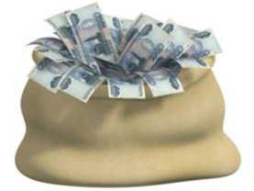


Какие бывают бюджеты?
Какие бывают бюджеты?
Со старонормандского «buogette» - сумка, кошелек
Бюджеты семей
Бюджеты публично-правовых образований
Бюджеты организаций
Российской Федерации
(федеральный бюджет, бюджеты государственных внебюджетных фондов РФ)
Субъектов Российской Федерации
(региональные бюджеты, бюджеты территориальных фондов обязательного медицинского страхования)
Муниципальных образований
(местные бюджеты муниципальных районов, городских округов, городских и сельских поселений)

Slide 10


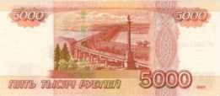

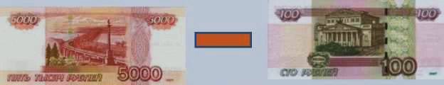
Основные параметры бюджета доходы, расходы» дефицит (профицит)
ДОХОДЫ - это поступающие в бюджет денежные средства от юридических и физических лиц, а также из других бюджетов (налоговые и неналоговые платежи, безвозмездные поступления)
РАСХОДЫ - это выплачиваемые из бюджета денежные средства (социальные выплаты населению, содержание муниципальных учреждений (ЖКХ , образование, культура и другие), капитальное строительство и другие)
РЕЗУЛЬТАТ
ДЕФИЦИТ
превышение расходов над доходами
исполнения бюджета =
ДОХОДЫ
«минус»
ПРОФИЦИТ
превышение доходов над расходами
РАСХОДЫ

Slide 11
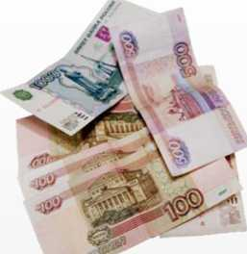
Доходы бюджета - безвозмездные и безвозвратные поступления денежных средств
Доходы бюджета
Налоговые доходы
Неналоговые
доходы
Безвозмездные
поступления
Поступления от уплаты налогов, установленных Налоговым кодексом Российской Федерации:
- налог на прибыль организаций;
- НДФЛ;
- акцизы;
- иные налоги
Поступления доходов от использования муниципального имущества, от платных услуг, оказываемых казенными учреждениями, штрафных санкций за нарушение
законодательства, иных неналоговых платежей
Поступления доходов в виде финансовой помощи, полученной о бюджетов других уровней бюджетной системы Российской Федерации (межбюджетные трансферты), безвозмездные поступления от организаций и граждан

Slide 12
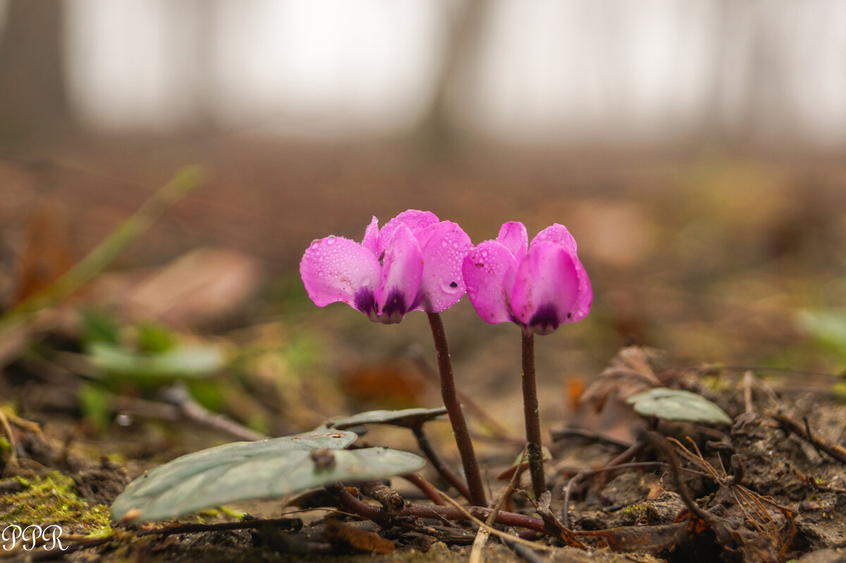

Slide 13
НАЛОГОВЫЕ И НЕНАЛОГОВЫЕ ДОХОДЫ тыс.рублей
Наименование показателя | 2025 год | 2026 год | 2027 год
НАЛОГОВЫЕ ДОХОДЫ, в том числе | 1 151 412,3 | 1 195 922,5 | 1 275 443,3
Налог на прибыль организаций | 30 858,0 | 33 365,0 | 36 034,0
Налог на доходы физических лиц | 672 688,0 | 691 697,0 | 722 476,0
Доходы от уплаты акцизов на нефтепродукты | 45 090,7 | 47 167,5 | 62 575,9
Налог, взимаемый в связи с применением упрощенной системы налогообложения | 249 462,0 | 272 702,0 | 305 792,0
Единый налог на вмененный доход для отдельных видов деятельности | 180,0 | 160,0 | 150,0

Slide 14
НАЛОГОВЫЕ И НЕНАЛОГОВЫЕ ДОХОДЫ тыс.рублей
Наименование показателя | 2025 год | 2026 год | 2027 год
Единый сельскохозяйственный налог | 1 211,0 | 1 309,0 | 1 414,0
Налог, взимаемый в связи с применением патентной системы налогообложения | 29 963,0 | 27 459,0 | 23 960,0
Налог на имущество физических лиц | 49 287,0 | 52 341,0 | 55 584,0
Налог на имущество организаций | 4 934,0 | 4 403,0 | 3 958,0
Земельный налог | 53 066,0 | 49 163,0 | 45 732,0
Государственная пошлина | 14 672,6 | 16 156,0 | 17 767,4

Slide 15
НАЛОГОВЫЕ И НЕНАЛОГОВЫЕ ДОХОДЫ тыс.рублей
Наименование показателя | 2025 год | 2026 год | 2027 год
НЕНАЛОГОВЫЕ ДОХОДЫ, в том числе | 101 092,6 | 113 968,2 | 120 597,7
Доходы, получаемые в виде арендной платы за земельные участки | 58 000,0 | 61 500,0 | 61 500,0
Доходы от сдачи в аренду имущества | 3 520,0 | 3 550,0 | 3 550,0
Плата за публичный сервитут | 650,0 | 650,0 | 650,0

Slide 16
НАЛОГОВЫЕ И НЕНАЛОГОВЫЕ ДОХОДЫ тыс.рублей
Наименование показателя | 2025 год | 2026 год | 2027 год
Прочие доходы от использования имущества, находящегося в собственности городских округов | 4 126,8 | 4 176,8 | 4 176,8
Плата за негативное воздействие на окружающую среду | 1 087,0 | 1 130,0 | 1 130,0
Доходы от оказания платных услуг (работ) и компенсации затрат государства | 12 981,8 | 21 156,9 | 27 589,3
Доходы от продажи материальных и нематериальных активов | 16 301,8 | 17 301,8 | 17 301,8
Штрафы, санкции, возмещение ущерба | 4 425,2 | 4 502,7 | 4 699,8
ИТОГО НАЛОГОВЫЕ И НЕНАЛОГОВЫЕ ДОХОДЫ | 1 252 504,9 | 1 309 890,7 | 1 396 041,0

Slide 19
Расходы бюджета города Горячий Ключ по разделам бюджетной классификации тыс.рублей
Наименование раздела бюджетной классификации | 2026 год | 2027 год | 2028 год
Общегосударственные вопросы | 312 360,6 | 278 026,5 | 270 172,2
Национальная оборона | 150,5 | 150,5 | 150,5
Национальная безопасность и правоохранительная деятельность | 46 520,5 | 39 107,0 | 38 107,0
Национальная экономика | 172 759,9 | 72 477,7 | 73 781,4
Жилищно-коммунальное хозяйство | 481 432,9 | 255 007,1 | 908 383,8
Охрана окружающей среды | 1 258,9 | 1 334,5 | 1 288,4
Образование | 1 529 297,1 | 1 584 899,5 | 1 662 265,0
Культура, кинематография | 138 806,4 | 135 980,2 | 111 046,8
Здравоохранение | 20 000,0 | 0,0 | 0,0
Социальная политика | 143 811,8 | 123 814,8 | 121 595,6
Физическая культура и спорт | 130 849,5 | 122 478, | 117 478,4
Средства массовой информации | 2 000,0 | 2 000,0 | 2 000,0
Обслуживание государственного и муниципального долга | 19 127,4 | 24 000,0 | 24 000,0
Условно утверждённые расходы | 0,0 | 32 500,0 | 66 000,0
ИТОГО: | 2 998 375,5 | 2 671 776,4 | 3 396 269,1

Slide 20
Структура расходов бюджетов города Горячий Ключ на 2026 год

Slide 21
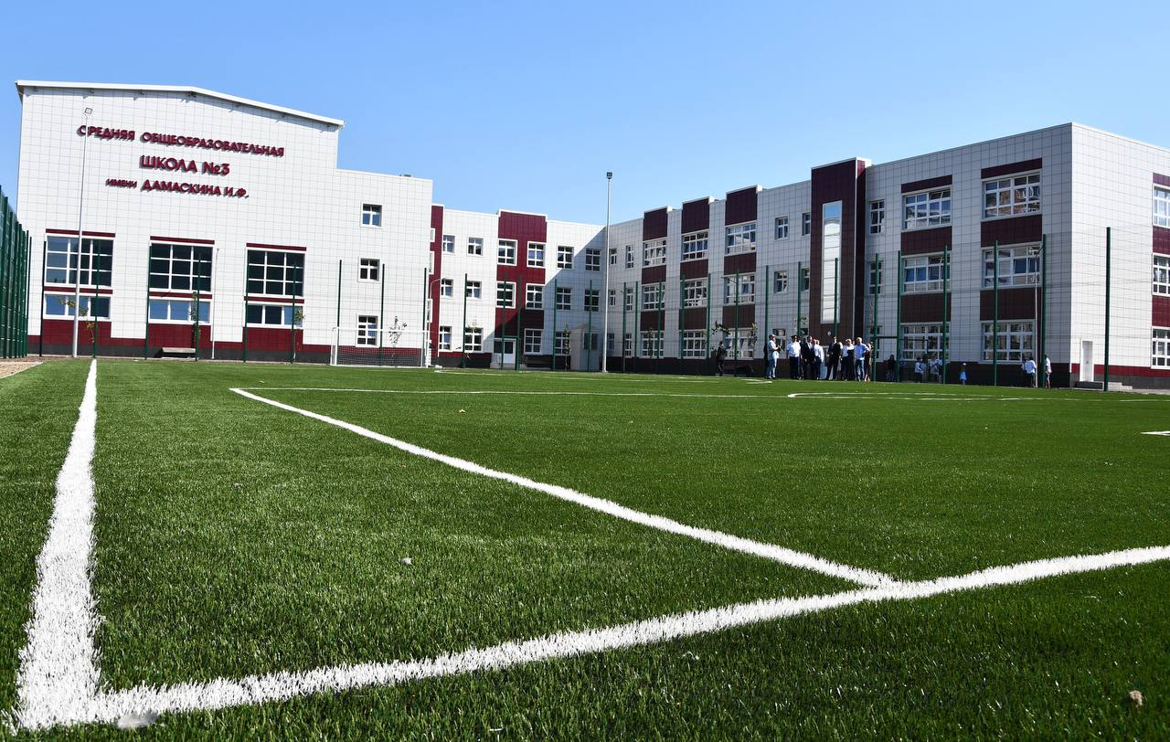
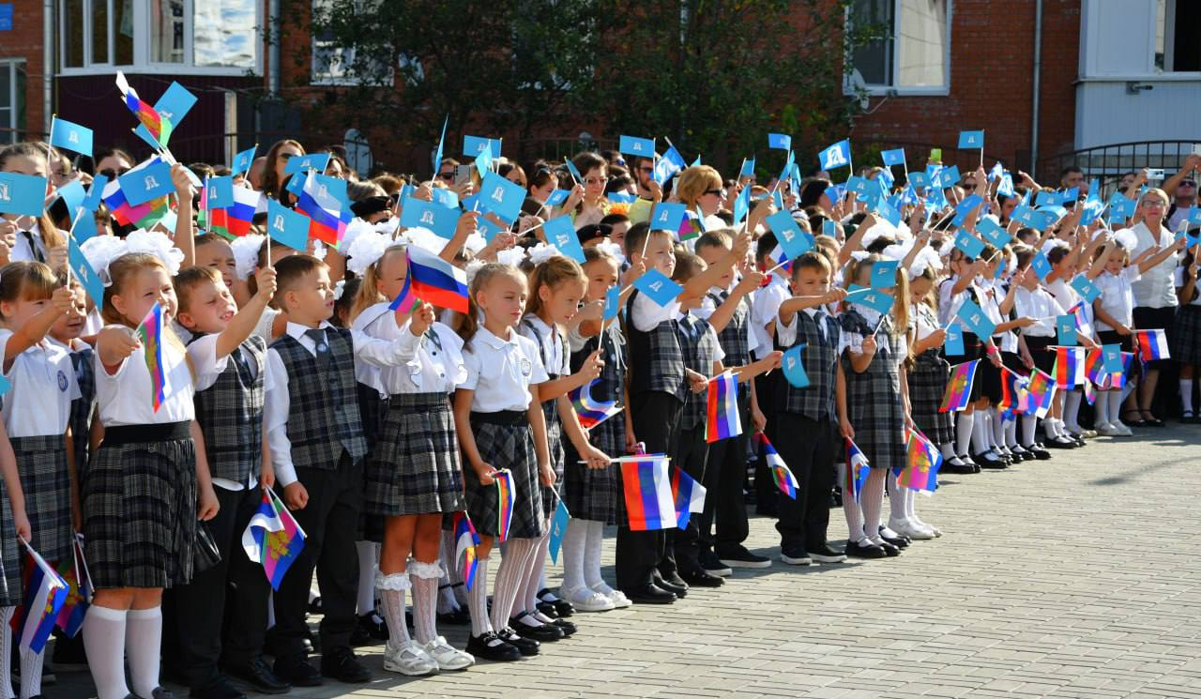

Расходы на образование в 2026 году планируются в объеме 1 529 297,1 тыс. рублей
Детские дошкольные учреждения
493 928,2 тыс. рублей
Общее образование
826 990,3 тыс. рублей
Учреждения дополнительного образования детей
110 691,7 тыс. рублей
Прочие учреждения образования и программные мероприятия
84 723,3 тыс. рублей
Молодежная политика
12 963,6 млн. рублей

Slide 22
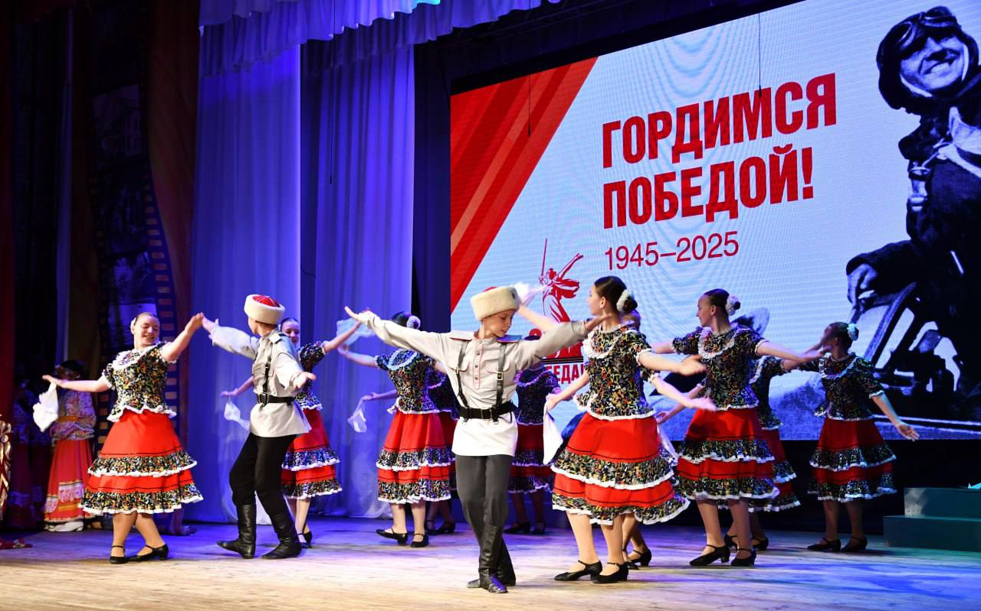
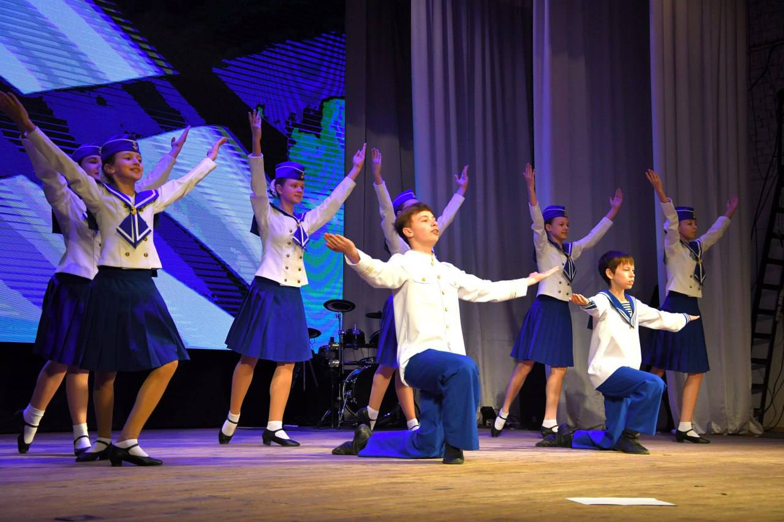
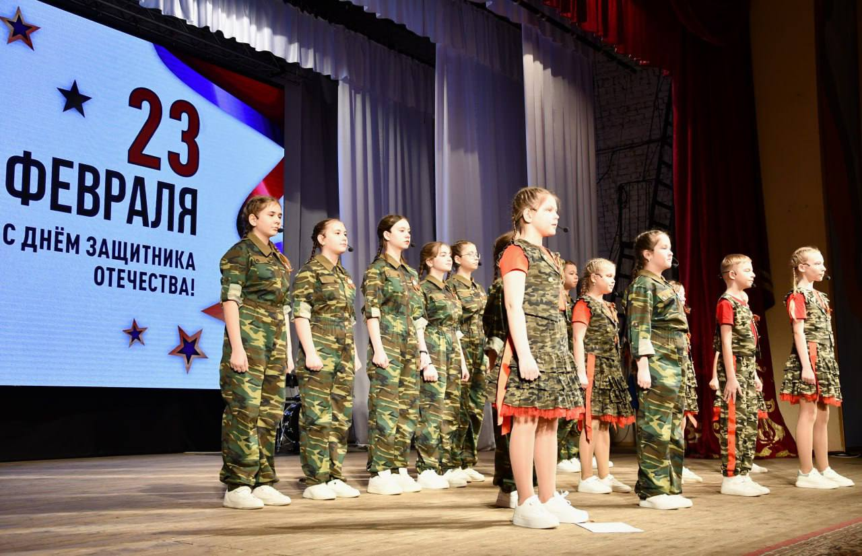
На культуру в 2026 году предусматриваются расходы в объеме 138 806,4 тыс. рублей
Обеспечение деятельности музеев
8 801,5 тыс. рублей
Организация библиотечного обслуживания
36 411,7 тыс. рублей
Обеспечение деятельности МБУ МО ГК ТО «Перекресток»
63 663,5 тыс. рублей
Обеспечение деятельности учреждений в отрасли культуры
13 093,8 тыс. рублей
Обеспечение деятельности МБУ МО ГК ТО
16 836,6 тыс. рублей

Slide 23

Охрана
окружающей среды
1 258,9 тыс. рублей

Slide 24

Расходы по отрасли «Национальная безопасность и правоохранительная деятельность»
46 520,5 тыс. рублей
Содержание управления ГО и ЧС
- 20 317,3 тыс. рублей
2. Содержание спасательной службы
- 17 400,0 тыс. рублей
Программные мероприятия
– 8 803,2 тыс. рублей

Slide 25
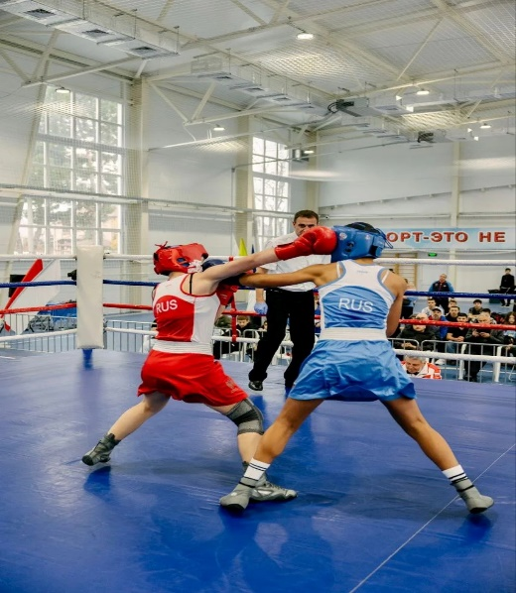
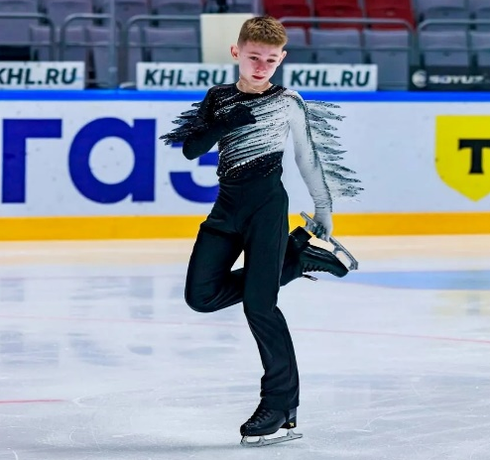
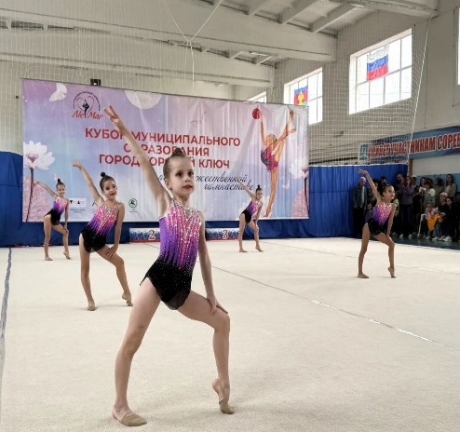
Расходы на физическую культуру и спорт в 2026 году
130 849,5 млн. рублей
СОДЕРЖАНИЕ
МАУ СШ «Юность»
50 902,2 тыс. рублей
Содержание МАУ СШ «Барс»
38 176,7 тыс. рублей
Дополнительное образование
24 298,7 тыс. рублей
Мероприятия в области физической культуры и спорта
17 471,9 тыс. рублей

Slide 26
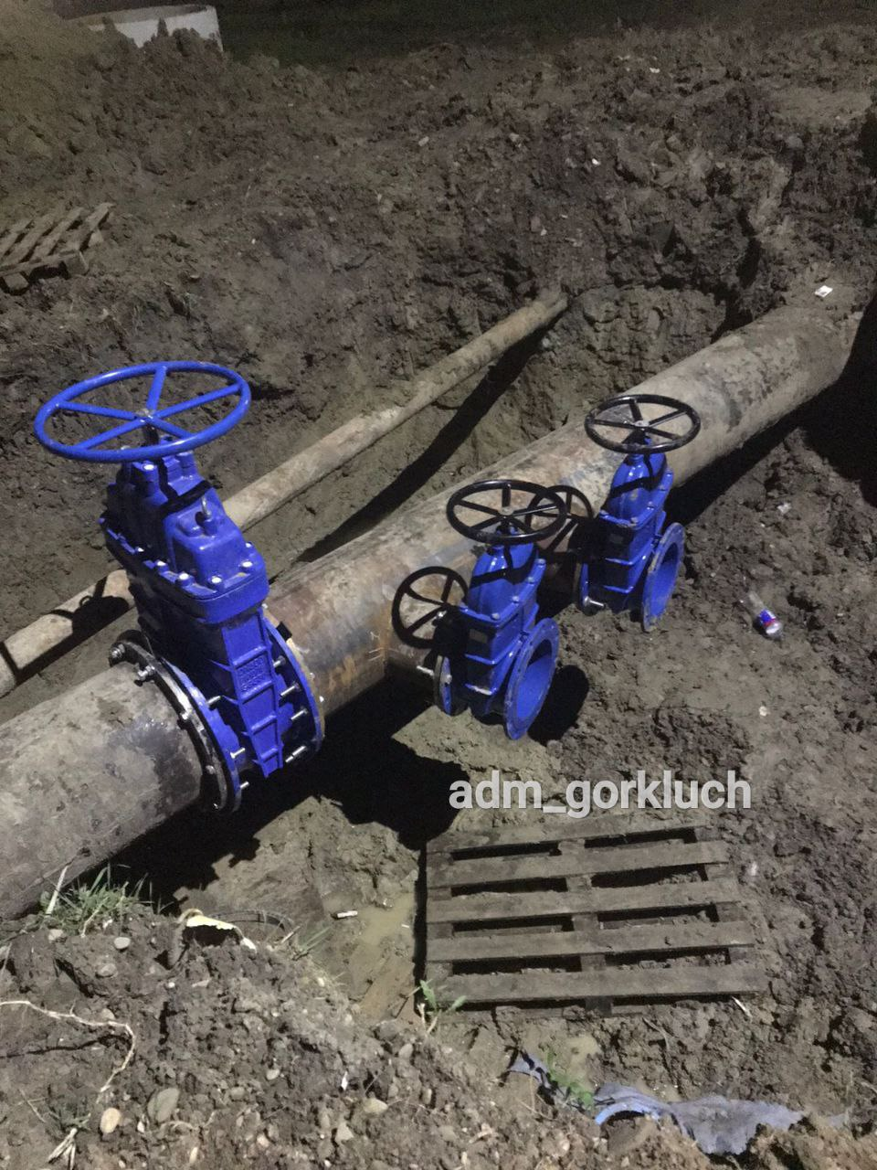
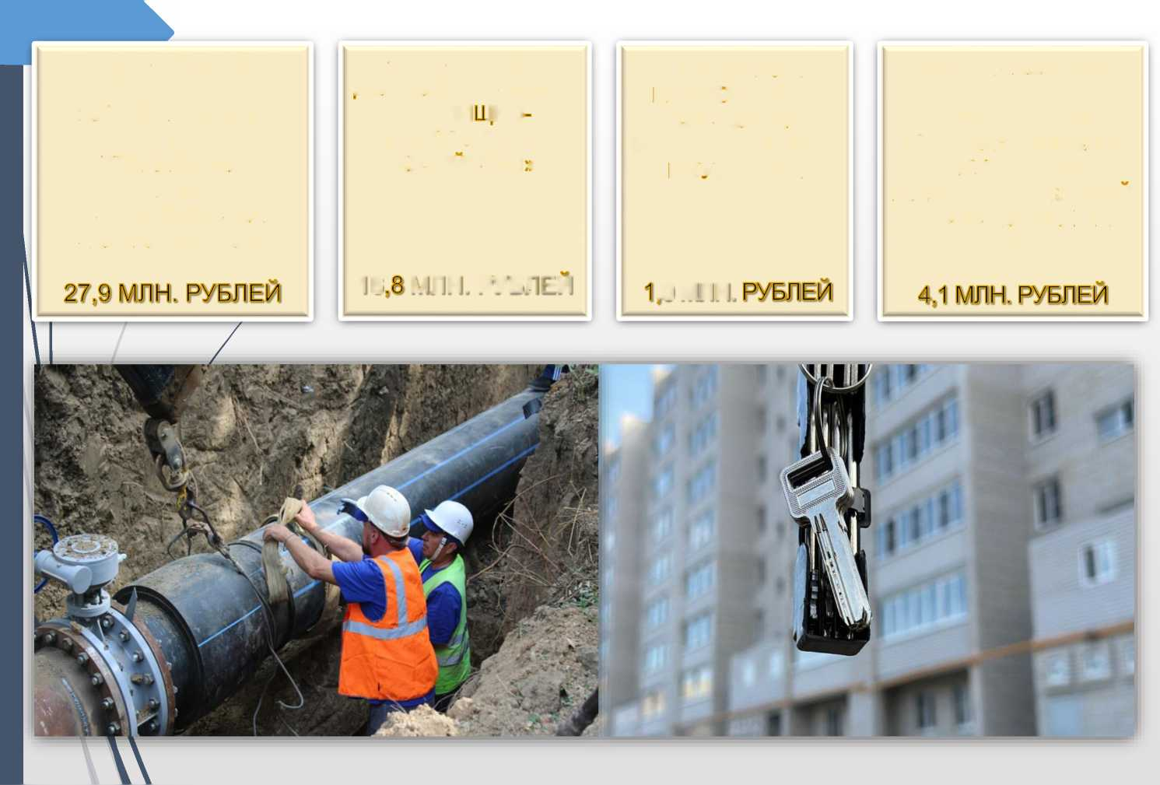
Расходы на жилищно-коммунальное хозяйство в 2026 году составят 481 432,9 млн. рублей
Жилищное хозяйство
7 489,6 тыс. рублей
Коммунальное хозяйство
223 541,1 тыс. рублей
Благоустройство
126 461,6 тыс. рублей
Содержание
МБУ «ЦРЭС»
123 940,6 тыс. рублей

Slide 27
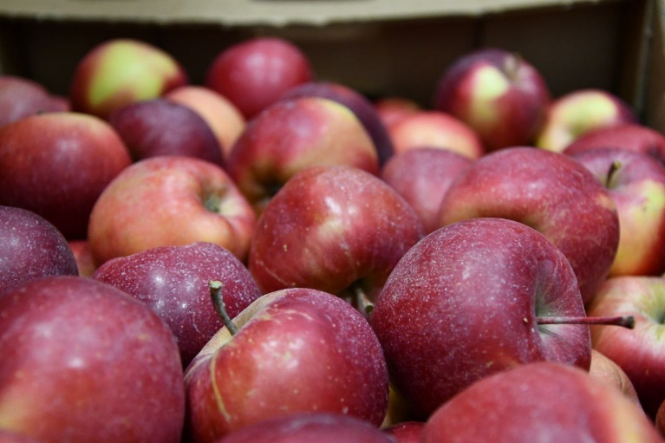
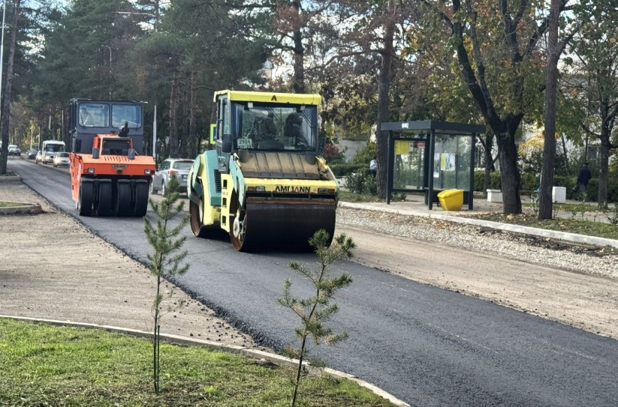
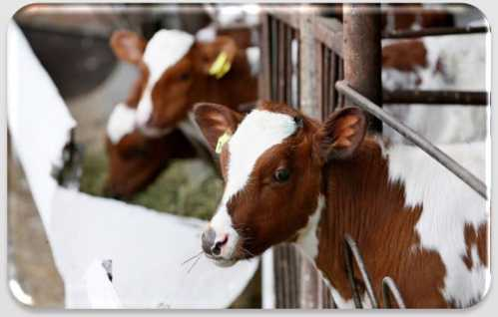
Транспорт
1 788,5 тыс. рублей
Сельское хозяйство и рыболовство
3 094,8 тыс. рублей
Программные
мероприятия
1 553,2 тыс. рублей
РАСХОДЫ НА НАЦИОНАЛЬНУЮ ЭКОНОМИКУ В 2026 ГОДУ
172 759,9 тыс. рублей
Дорожное хозяйство
166 323,4 тыс. рублей

Slide 28
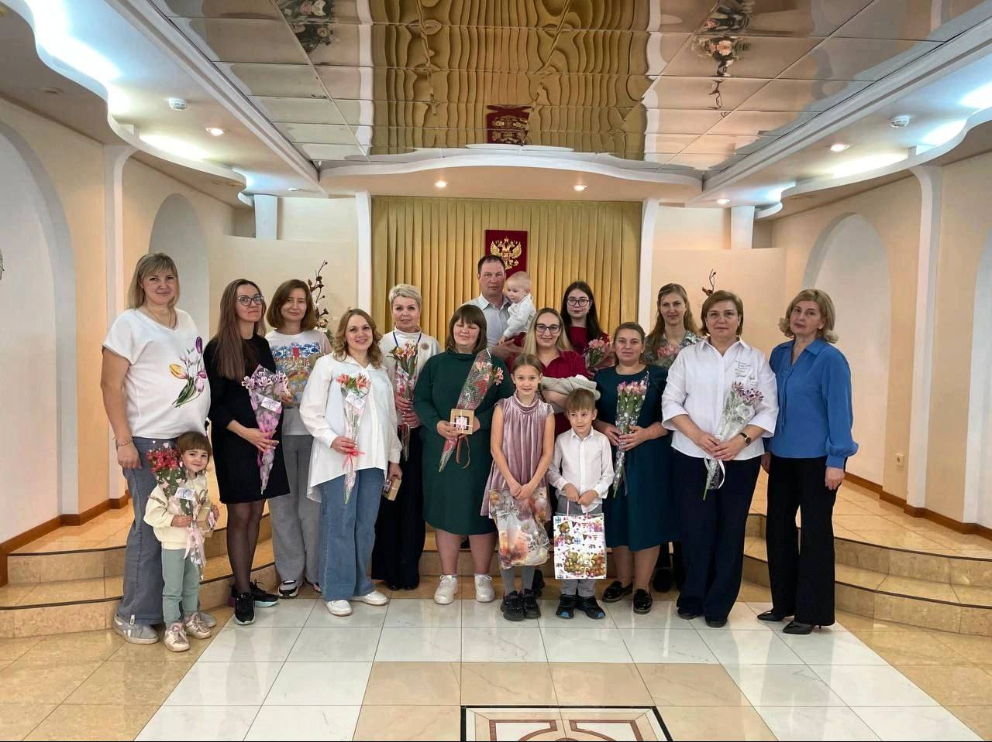
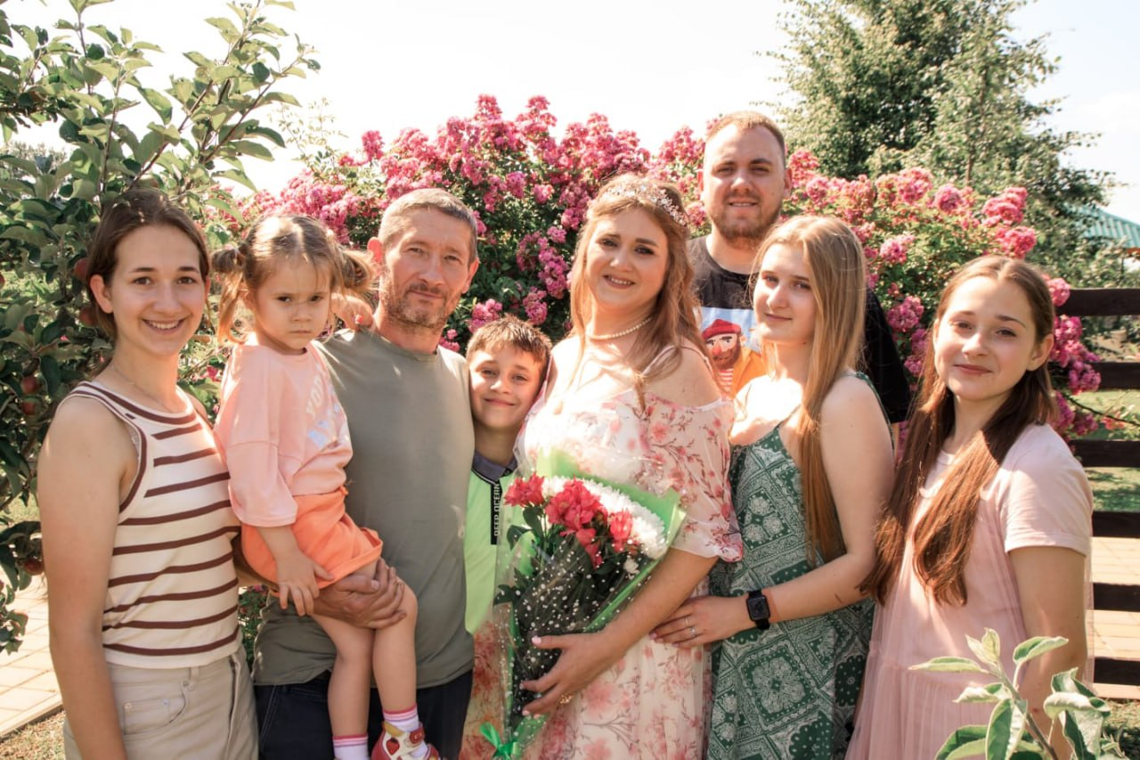
На социальную политику в 2026 году планируется
143 811,8 тыс. рублей
1) доплаты к пенсии муниципальным служащим и выплаты почетным гражданам —
6 253,7 тыс. рублей;
2) единовременная выплата членам семей граждан - участников СВО, а также гражданам, попавшим в трудную жизненную ситуацию — 1 030,0 тыс. рублей;
3) обеспечение жильем детей-сирот — 47 790,9 тыс. рублей;
4) содержание детей-сирот; оплата труда приемным родителям; обеспечение выплаты компенсации части родительской платы за присмотр и уход за детьми, посещающими ДОУ и другие – 66 987,2 тыс. рублей;
5) единовременная материальной помощь гражданам РФ, заключившим в период с 1 апреля 2024 г. до завершения специальной военной операции контракт о прохождении военной службы – 21 750,0 тыс. рублей.

Slide 29
Национальные проекты
тыс.руб
№ п/п | Наименование национального проекта | Объёмы финансирования
 |  | 2026 год | 2027 год | 2028 год
1 | Образование | 47996,9 | 48 896,9 | 48 896,9
2 | Жильё и городская среда | 98 634,4 | 0,0 | 0,0
3 | Инфраструктура для жизни | 219 225,7 | 141 189,8 | 783 896,4
 | ИТОГО | 365 857,0 | 190 086,7 | 832 732,3

Slide 30
Муниципальные программы города Горячий Ключ тыс.рублей
№ п/п | Наименование муниципальной программы | 2026 год | 2027 год | 2028 год
1 | Информационное освещение деятельности органов местного самоуправления | 2000,0 | 2000,0 | 2000,0
2 | Развитие сельского хозяйства и регулирования рынков сельскохозяйственной продукции, сырья и продовольствия | 4050,1 | 3534,0 | 3259,6
3 | Управление муниципальным имуществом и земельными ресурсами | 36090,4 | 26209,9 | 26209,9
4 | Содействие развитию малого и среднего предпринимательства | 310,0 | 410,0 | 410,0
5 | Формирование инвестиционной привлекательности | 570,0 | 670,0 | 670,0
6 | Управление муниципальными финансами | 19127,4 | 24000,0 | 24000,0
7 | Обеспечение объектами инженерной инфраструктуры | 56289,7 | 8100,0 | 8100,0
8 | Создание условий для развития муниципальной политики в отдельных секторах экономики | 57607,8 | 48059,4 | 48059,4
9 | Информатизация | 7538,5 | 6621,4 | 7667,5
10 | Противодействие коррупции в администрации муниципального образования | 150,0 | 150,0 | 150,0
11 | Развитие образования | 1448084,5 | 1523354,8 | 1600571,3
12 | Духовно-нравственное развитие детей и молодежи, становление и укрепление семейных традиций | 182,0 | 182,0 | 182,0
13 | Дети Горячего Ключа | 55325,4 | 56741,1 | 53211,1
14 | Развитие культуры | 221516,6 | 204166,2 | 178700,9
15 | Сохранение и развитие традиционной народной культуры | 744,7 | 500,0 | 744,7
16 | Молодежь Горячего Ключа | 16087,6 | 14404,1 | 14404,1
17 | Развитие физической культуры и спорта | 102771,8 | 99616,7 | 94616,7
18 | Площадка нашего двора | 0,0 | 0,0 | 0,0

Slide 31
Муниципальные программы города Горячий Ключ
тыс.рублей
№ п/п | Наименование муниципальной программы | 2026 год | 2027 год | 2028 год
19 | Развитие санаторного-курортного и туристического комплекса | 550,0 | 550,0 | 550,0
20 | Обеспечение безопасности населения | 43813,5 | 38000,0 | 37000,0
21 | Формирование современной городской среды | 100675,4 | 5000,0 | 5000,0
22 | Реализация мероприятий по допризывной подготовке молодежи к военной службе | 150,0 | 150,0 | 150,0
23 | Обеспечение пожарной безопасности и защита населения | 1613,3 | 1323,3 | 1613,3
24 | Дорожной хозяйство | 166323,4 | 66678,6 | 68256,7
25 | Развитие коммунального комплекса | 368951,7 | 261534,9 | 914911,6
26 | Укрепление правопорядка, профилактика правонарушений и усиление борьбы с преступностью | 2305,0 | 705,0 | 705,0
27 | По оказанию поддержки и развитие казачьих обществ Горячеключевского районного казачьего общества | 400,0 | 400,0 | 400,0
28 | Гармонизация межнациональных отношений | 600,0 | 600,0 | 600,0
29 | Социальная поддержка граждан | 64747,2 | 67178,7 | 68418,7
30 | Поддержка социально ориентированных некоммерческих организаций и развитие гражданского общества, реализация и функционирование территориального общественного самоуправления | 14650,0 | 14650,0 | 12650,0
31 | Подготовка градостроительной документации | 13916,9 | 12384,2 | 12384,2
32 | Охрана окружающей среды | 1258,9 | 1334,5 | 1288,4
33 | Развитие торговой деятельности | 123,2 | 123,2 | 123,2
 | ВСЕГО | 2 808 525,0 | 2 489 332,0 | 3 186 888,3

Slide 32
МУНИЦИПАЛЬНЫЙ ДОЛГ
тыс. рублей
Показатель | на 01.01.2026 год | на 01.01.2027 год | на 01.01.2028 год
Объём муниципального внутреннего долга муниципального образования муниципальный округ город Горячий Ключ Краснодарского края, всего, в том числе: | 384 000,0 | 300 000,0 | 150 000,0
Бюджетные кредиты от других бюджетов | 224 000,0 | 0,0 | 0,0
Кредиты кредитных организаций | 160 000,0 | 300 000,0 | 150 000,0
Объём муниципального долга муниципального образования муниципальный округ город Горячий Ключ Краснодарского края на 1 января 2026 года составил 384 000,0 тыс. рублей, на 1 января 2027 года составил 300 000,0 тыс. рублей, на 1 января 2028 года 150 000,0 тыс. рублей

Slide 33
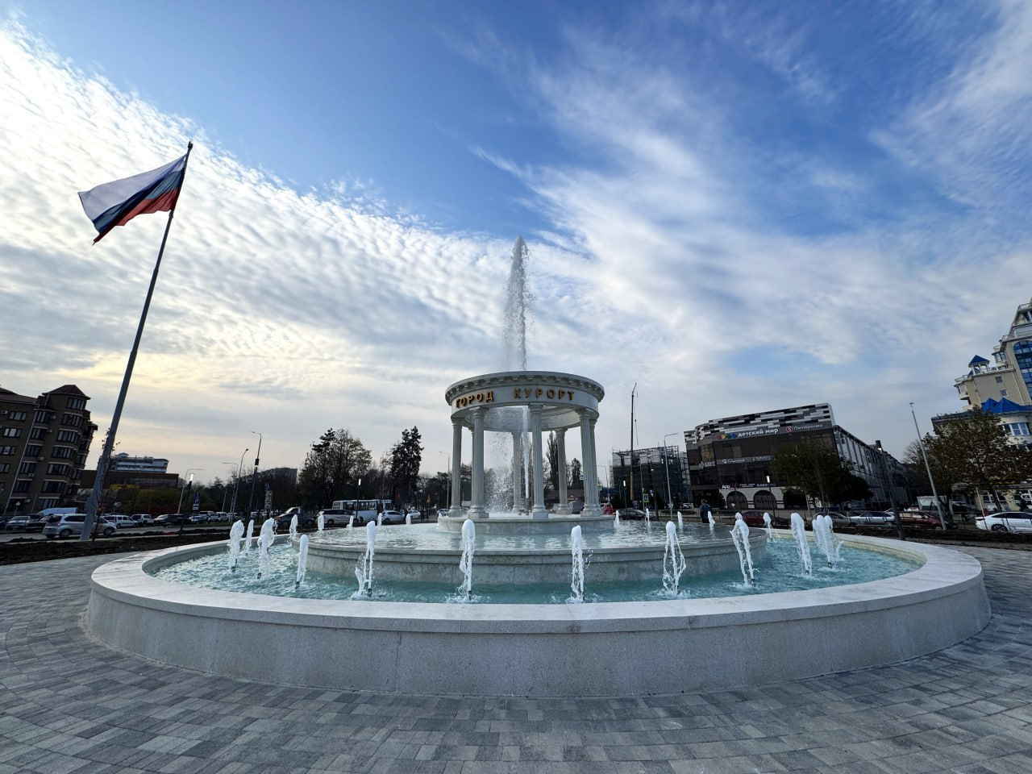
Контактная информация Финансового управления администрации
муниципального образования муниципальный округ город Горячий Ключ Краснодарского края
Юридический/фактический адрес: 353290, Краснодарский край, г. Горячий Ключ, ул. Ленина, д. 191.
Телефон/факс: 8(86159) 3-56-33, 4-44-52
E-mail: mail@gkfu.ru
Официальный сайт Финансового управления администрации муниципального образования муниципальный округ город Горячий Ключ Краснодарского края: www.gorkluch.ru
График работы: понедельник – четверг с 8-00 до 17-00; перерыв с 12-00 до 12-50; пятница с 8-00 до 16-00; перерыв с 12-00 до 12-40.

